Slide 1
Index Capital
Das sicherste Portfolio aller Zeiten
für langfristige Anlageziele
Projektbeispiel: Ultrastabil 15+
Dr. Andreas Beck

Slide 2
Kurzfristiges Risikomanagement ist langfristig schlimmer als Krisen
Vergleich eines repräsentativen Durchschnitts vermögensverwaltender Portfolios langfristig (10 Jahre) mit ihrer passiven Benchmark:
Underperformance
Defensive Portfolios 40,2 %-Punkte weniger Rendite als die Benchmark
Ausgewogene Portfolios 75,7 %-Punkte weniger Rendite als die Benchmark
Offensive Portfolios 94,2 %-Punkte weniger Rendite als die Benchmark
Ursache: Klassisches Risikomanagement ist kurzfristig ausgelegt.
Das verursacht zyklisches Verhalten und kostet langfristig viel Rendite.
Quelle Morningstar. Zeitraum 12/2008 bis 12/2018. Die vermögensverwaltenden Portfolios werden durch die Peergroup Daten von Morningstar abgebildet.
Benchmark: Defensiv 25% FTSE World Equities/75% Barclays Euro Agg. Bonds; Ausgewogen 50% FTSE World Equities/50% Barclays Euro Agg. Bonds;
Offensiv 75% FTSE World Equities/25% Barclays Euro Agg. Bonds.

Slide 3
Zeitsensitives Risikomanagement: Die lange Frist
Paradigmenwechsel: Es geht nicht um Wertpapiere, sondern um die eigentlichen Renditequellen
Eigenkapital / Fremdkapital / Wetten
Welche Renditequellen sind durch Krisen nicht gefährdet?
Reicht der Zinseszins-Effekt dieser Renditen, um langfristig
die Kursschwankungen der Wertpapier zu kompensieren?

Slide 4
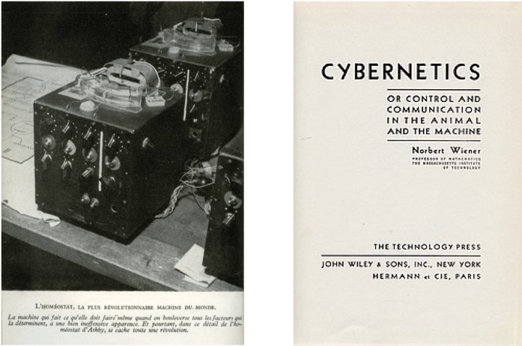
Exkurs: Wie reagiert ein System unter Stress?
Ross Ashby baute 1947 die erste Maschine, die umso stabiler funktioniert, je stärker sie von außen gestört wird.
Seit 1940 untersuchte Norbert Wiener die logischen Grundlagen von „Ultrastabilität“.
Heinz von Foerster zeigte 1960, dass Ordnung aus Chaos entstehen kann, wenn im System eine homogene Zielorientierung vorhanden ist (Attraktor).
Stabilität: Stress erzeugt wenig Chaos
Ultrastabilität: Stress erzeugt Ordnung

Slide 5
Beispiel eines ultrastabilen Systems:
Der Kapitalismus
Trotz extremer Krisen wird der Kapitalismus immer stärker.
Treibende Kraft sind die Unternehmer. Zielorientierung: Eigenkapitalrendite
Unternehmern prüfen vor jeder Investition deren Rentabilität. Je größer die Krise, umso höher die für Neuinvestitionen geforderten Eigenkapitalrenditen.
Dieses Verhaltensmuster führt dazu, dass in Krisen einzelne Unternehmen, Branchen und Regionen zwar instabil werden, nicht aber das Wirtschaftssystem.
Daraus ergeben sich spezifische Anforderungen an ein langfristiges Risikomanagement.

Slide 6
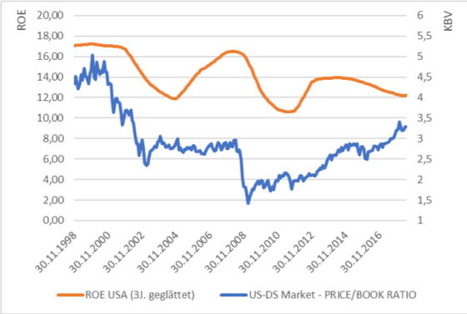
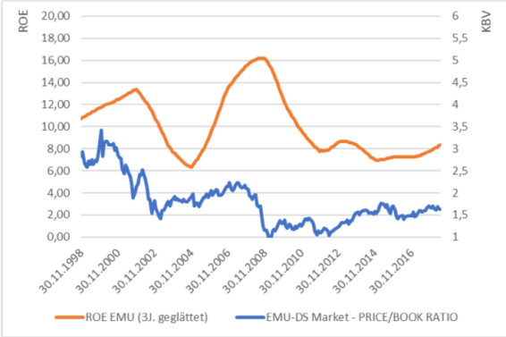
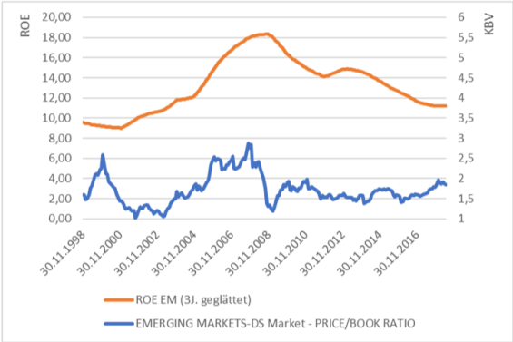
Die wichtige Kennzahl: Die Eigenkapital-Rendite
Rentabilität des eingesetzten Kapitals (1/KGV):
Eigenkapitalrendite (ROE) der Unternehmen und der Preis, der am Kapitalmarkt für die Beteiligung am Eigenkapital der Unternehmen aufgewendet werden muss (KBV).
US
EMU
„Merksatz“ für lange Anlagedauer:
Durch den Zinseszinseffekt entscheidet die Rentabilität des eingesetzten Kapitals über das Risiko, sein Anlageziel zu verfehlen.
EM

Slide 7
Exkurs: US Aktien in der Finanzkrise
 | 2003 | 2004 | 2005 | 2006 | 2007 | 2008 | 2009 | 2010 | 2011 | 2012 | 2013 | 2014 | 2015 | 2016 | 2017
2004 | 28,7
2005 | 19,5 | 10,9
2006 | 14,4 | 7,9 | 4,9
2007 | 14,7 | 10,4 | 10,2 | 15,8
2008 | 12,8 | 9,2 | 8,6 | 10,5 | 5,5
2009 | 2,4 | -2,2 | -5,2 | -8,4 | -18,5 | -37,0
2010 | 5,5 | 2,1 | 0,4 | -0,7 | -5,6 | -10,7 | 26,5
2011 | 6,7 | 3,9 | 2,7 | 2,3 | -0,8 | -2,9 | 20,6 | 15,1
2012 | 6,2 | 3,6 | 2,6 | 2,3 | -0,2 | -1,6 | 14,1 | 8,4 | 2,1
2013 | 7,1 | 4,9 | 4,2 | 4,1 | 2,3 | 1,7 | 14,6 | 10,9 | 8,8 | 16,0
2014 | 9,2 | 7,4 | 7,0 | 7,3 | 6,1 | 6,2 | 17,9 | 15,9 | 16,2 | 23,9 | 32,4
2015 | 9,6 | 8,0 | 7,7 | 8,0 | 7,0 | 7,3 | 17,2 | 15,5 | 15,6 | 20,4 | 22,7 | 13,7
2016 | 8,9 | 7,4 | 7,1 | 7,3 | 6,4 | 6,5 | 14,8 | 13,0 | 12,6 | 15,3 | 15,1 | 7,4 | 1,4
2017 | 9,1 | 7,7 | 7,5 | 7,7 | 6,9 | 7,1 | 14,5 | 12,8 | 12,5 | 14,7 | 14,3 | 8,9 | 6,5 | 12,0
2018 | 9,9 | 8,7 | 8,5 | 8,8 | 8,2 | 8,5 | 15,3 | 13,9 | 13,8 | 15,8 | 15,8 | 12,0 | 11,4 | 16,8 | 21,8
2003 – 2017: Total Returns (%) USD
US Equity Market
 | < -15%
 | -9% bis -15%
 | -4% bis -9%
 | 0% bis -4%
 | 0% bis 4%
 | 4% bis 9%
 | 9% bis 15%
 | > 15%

Slide 8
Exkurs: Der US Aktienmarkt seit 1926

Slide 9
Die Hypothesen
Der Kapitalmarkt ist ein dynamisches System. Bei einem Anlagehorizont von 10+ Jahren sind Krisen am Aktienmarkt die Regel und nicht die Ausnahme.
Das Risiko steigt, dass ganze Unternehmenssegmente in einer Krise nachhaltig Schaden zu nehmen.
Es ist nicht möglich eine Krise vorherzusagen. Es ist aber möglich zu entscheiden, ob man sich in einer Krise befindet oder nicht.
Risikoprämien sind über die Zeit nicht konstant. In Krisen steigen Risikoprämien.

Slide 10
Das sicherste Portfolio aller Zeiten ist überraschend einfach
Investition in das Eigenkapital der Weltwirtschaft. Steuerung über die Eigenkapitalrentabilität (Gleichwert-Index)
Über 10.000 Aktien, große und kleine Unternehmen, Industrie- und Schwellenländer. Sehr breite Risikostreuung.
Hohe Aktienquote (Neutral: 80%)
Beimischung sicherer Anleihen (Staatsanleihen Deutschland, Frankreich, USA, ..)
In der Krise werden Anleihen verkauft und die Aktienquote auf bis zu 100% erhöht.
Nach der Krise werden die Aktien wieder entsprechend abgebaut.

Slide 11
Gleichwert Index der investierbaren Welt 05/2019
Regionen | Marktkapitalisierung Index | KGV | KBW | Gleichwert Index
MSCI North America IMI | 58% | 21,5 | 3,14 | 44%
MSCI Europe IMI | 19% | 16,0 | 1,81 | 23%
MSCI Pacific IMI | 11% | 14,1 | 1,37 | 17%
MSCI Emerging Markets IMI | 12% | 13,8 | 1,61 | 16%

Slide 12
Zusammenfassung
Langfristig ausgerichtetes Risikomanagement stellt einen wesentlichen zusätzlichen Renditetreiber dar, wenn die Dynamik der Märkte Teil des Managementansatzes darstellt. Dadurch erhöhen sich die mit hoher Wahrscheinlichkeit erzielbaren langfristigen Renditen.
Dies erfordert eine Portfoliostruktur, in der über eine antizyklische Steuerung der Aktienquote Ultrastabilität erzeugt wird.
Anleger bekommen heute in der Vermögensverwaltung einheitliche Lösungen, die sich nur bezogen auf die Aktienquote unterscheiden. Das unterlegte Risikomodell ist immer gleich. Langfristigen Anlegern bietet ein ultrastabiles Portfolio einen hohen Kundennutzen.
Eine solche Lösung für die private Altersvorsorge lässt sich transparent und zu sehr niedrigen Kosten realisieren.

Slide 13
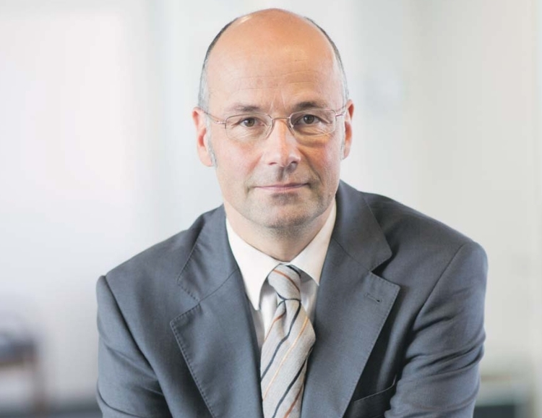
Über Dr. Andreas Beck
Dipl. Mathematiker
Schwerpunkt: Risikosteuerung
in Wertpapierportfolios
Über 20 Jahre Beratung von
führenden Banken im deutsch-
sprachigen Raum
Beratung vermögender
Familien und Stiftungen
Langjährige Tätigkeit im
Asset-Manager
Entwicklung des ersten vermögensverwaltenden ETF:
Xtrackers Portfolio ETF (WKN DBX0BT)
Informationen: www.index-capital.info
Hintergründe zum „sichersten Portfolio aller Zeiten“ im Interview: https://www.youtube.com/watch?v=T213vaAJQD8&t=1102s

